Slide 1
UNIVERSIDAD NACIONAL DE CHIMBORAZO
FACULTAD DE CIENCIAS DE LA SALUD
Carrera de Enfermería
Asignatura: Bioestadística
MEDICIÓN Y SU ERROR
PhD. Francisco Javier Ustáriz Fajardo

Slide 2
Medición es el proceso por el cual se le asigna un valor a un fenómeno observado, la clasificación de casos o según ciertas reglas lógicas y las propiedades de dichos casos .

Slide 3
El nivel de medición se refiere a la relación entre los valores que se asignan a los atributos de una variable. Una variable es cualquier cantidad que puede ser medida y cuyo valor varía a través de la población.
Nivel de medición: conjunto de reglas lógicas que definen la asignación de un valor apropiado al objeto o fenómeno mensurado.

Slide 4
Cuando se obtiene la medida de una característica cualitativa o cuantitativa en un individuo o población, el valor medido (Xm) consta de dos partes:
.- una es el valor verdadero (Xv) o aceptado como verdadero; .- la otra corresponde al error de medida (Xe).
Por consiguiente, la relación entre estos indicadores podemos expresarla de la siguiente forma:
Xm = Xv + Xe

Slide 5
Exactitud: Indica la proximidad de una medida a su valor verdadero, por lo tanto se puede expresar en términos de error.
Según la fórmula: Xe = Xm – Xv
valor medido (Xm)
valor verdadero (Xv)
error de medida (Xe)

Slide 6
Por lo tanto, mientras más cerca esté el valor medido del valor verdadero, mayor será la exactitud lograda; además si el valor medido es mayor que el valor verdadero se tendrá un error por exceso (signo positivo); en caso contrario el error será por defecto (signo negativo). Si la diferencia es cero se tendrá completa exactitud.

Slide 7
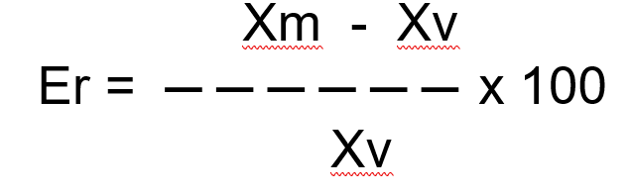
El error relativo (Er) de una medición consiste en expresar el error en porcentaje con respecto al valor verdadero, veamos:

Slide 8
Precisión
Es el valor más pequeño de una magnitud que se puede medir con exactitud por medio de un instrumento de medida.
Por ejemplo un instrumento que mide longitudes en kilómetros, como el cuentakilómetros de un coche, es menos preciso que una cinta métrica, ya que en la cinta métrica la unidad mínima es el milímetro.

Slide 9
Precisión
La precisión es el grado en que un instrumento de medida proporciona el mismo resultado al realizar distintas mediciones de la misma magnitud.

Slide 10
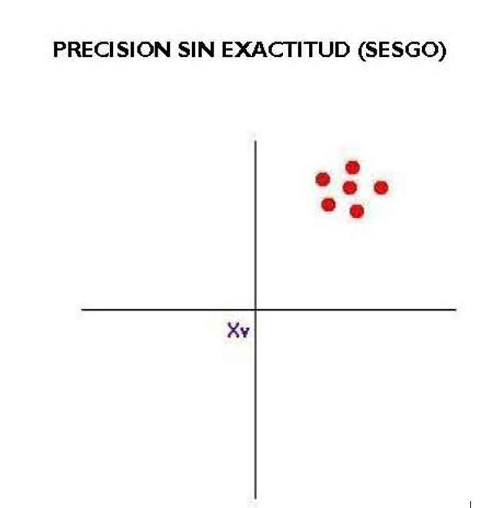
Precisión: Indica la proximidad entre varias medidas obtenidas de idéntica manera.
Es un defecto en el diseño de un estudio de investigación científica o ensayo clínico, o en el método usado para recopilar o interpretar la información.

Slide 11
Podemos decir que indica la variabilidad aleatoria muestral de un estudio, naturalmente tiene que ver con el tamaño de la muestra.
Realmente es un problema estadístico. Aquí los valores medidos se alejan del valor verdadero pero están muy cercas unos de otros.

Slide 12
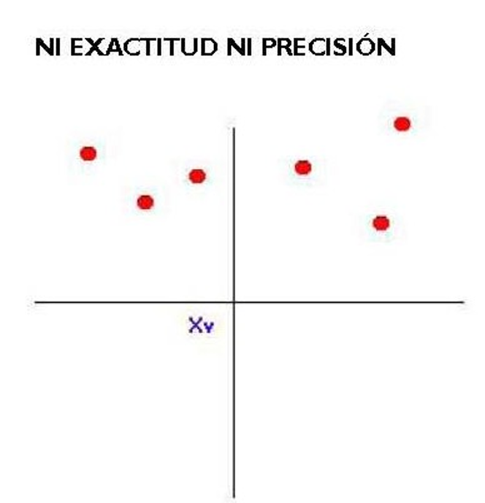

Slide 13
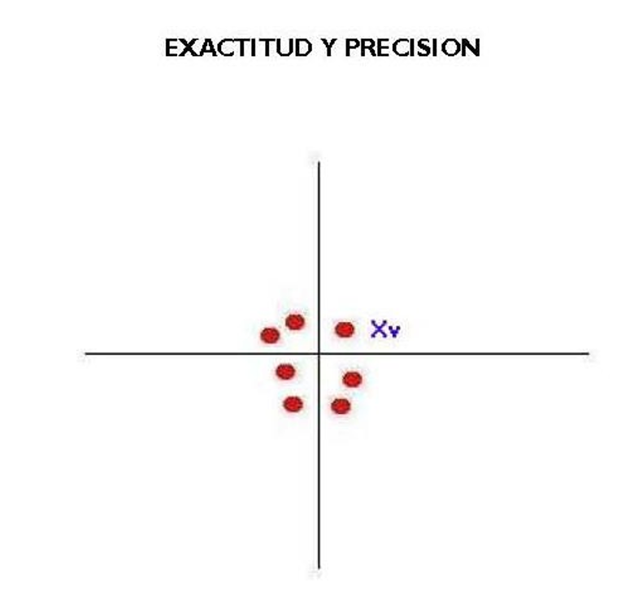

Slide 14
Es más fácil detectar la imprecisión que la inexactitud, ya que la variación entre los resultados llama rápidamente atención. Por esta razón, un instrumento muy preciso pero muy inexacto puede hacernos creer que el instrumento funciona correctamente y llevarnos a cometer grandes errores de cálculo.

Slide 15
Un instrumento perfectamente exacto (ningún error de exactitud) es preciso: siempre proporciona el mismo resultado y es el exacto. Sin embargo, un instrumento perfectamente preciso puede ser muy inexacto: siempre proporciona el mismo resultado, pero está muy alejado del valor real.

